Slide 1

쌍용관
영화관 예매/관리 프로그램
[2조] 김정윤 김희철 노진경 박소영 박영민 이지수 최지우

Slide 2
Index
프로젝트 목적 / 설명
팀원 소개 / 업무 분담
프로젝트 개발 환경
간트 차트
5. DB ERD
6. 클래스 다이어그램
7. UI/UX 기능
8. 시연

Slide 3
1. 프로젝트 목적 / 설명
목적
OOP 언어인 Java를 사용하여 실생활에 적용할 수 있는 자바 애플리케이션을
만들어 본다.
설명
2개월 (8주) 기간 동안 영화 예매/관리 프로그램을 팀 단위 환경에서
분석부터 배포까지 모듈화하여 작업을 수행한다.
프로젝트 실습 과정을 통해 예비 개발자로서의 업무 능력 향상과
NCS 직무 능력 강화를 목표로 한다.
01. 목적 / 설명
02. 팀원 소개
03. 개발 환경
Notes:
웹 2.0에 대한 설명 필요

Slide 4
2. 팀원 소개 / 업무 분담
02. 팀원 소개
노진경
이지수
03. 개발 환경
04. 간트 차트
김희철
박영민
최지우
김정윤
박소영
Notes:
바이럴마케팅은 그 특성상 SNS마케팅, 블로그마케팅을 포괄하는 마케팅으로도 볼 수 있다.
특징이 곧 장점이다.

Slide 5
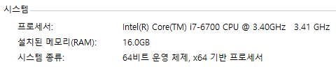
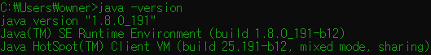
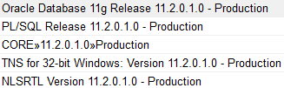
3. 프로젝트 개발 환경
03. 개발 환경
04. 간트 차트
05. DB ERD

Slide 6
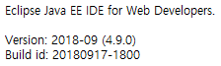
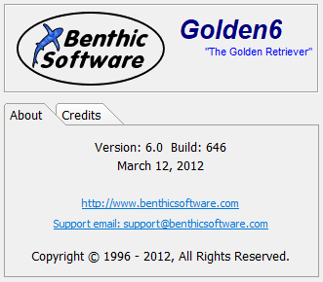
3. 프로젝트 개발 환경
03. 개발 환경
04. 간트 차트
05. DB ERD

Slide 7
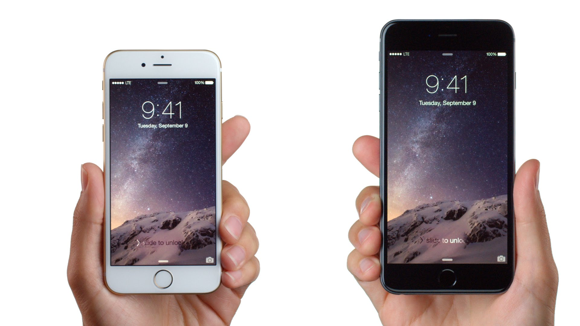
4. 간트 차트
기간 ㈜ 작업사항 |  | 1주 | 2주 | 3주 | 4주 | 5주 | 6주 | 7주 | 8주 | 비고
분석 | 주제 선정 |  |  |  |  |  |  |  |  | 영화관 예매/관리
 | 유스케이스 작성
 | 요구사항 정의서 작성
설계 | 개발 표준 정의서 작성
 | UI 설계서 작성
 | DB 설계 작성 (테이블 정의서)
 | DB 설계 작성 (ERD 설계)
 | Class 설계 작성 (Class Diagram)
개발 | 코딩
 | 단위 테스트
테스트 | 통합 테스트
릴리즈 | 배포
04. 간트 차트
05. DB ERD
06. Diagram

Slide 8
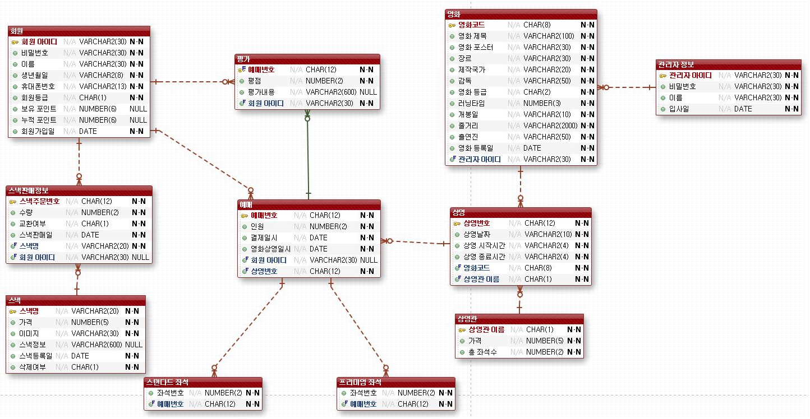
5. DB ERD (Logical)
05. DB ERD
06. Diagram
07. UI/UX

Slide 9
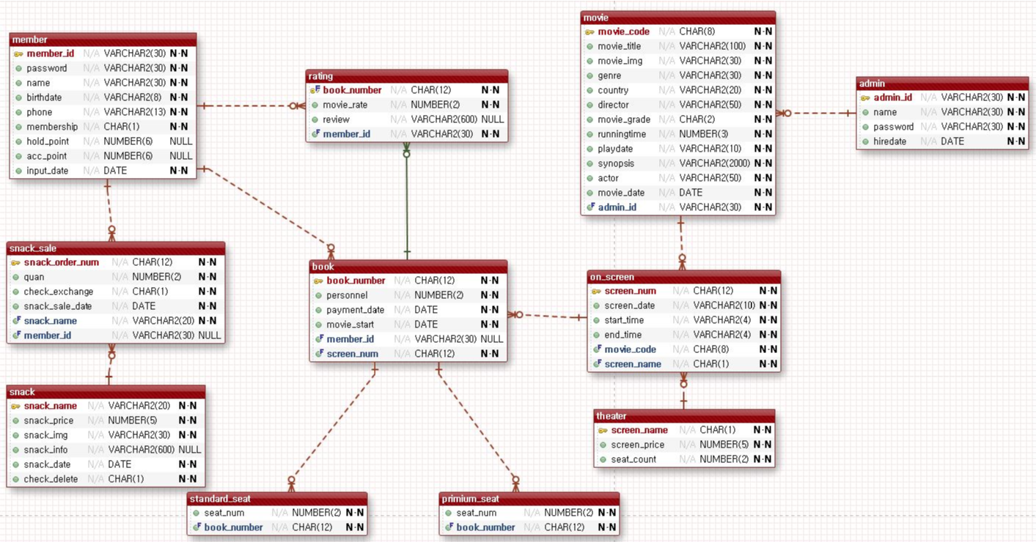
5. DB ERD (Physical)
05. DB ERD
06. Diagram
07. UI/UX

Slide 10
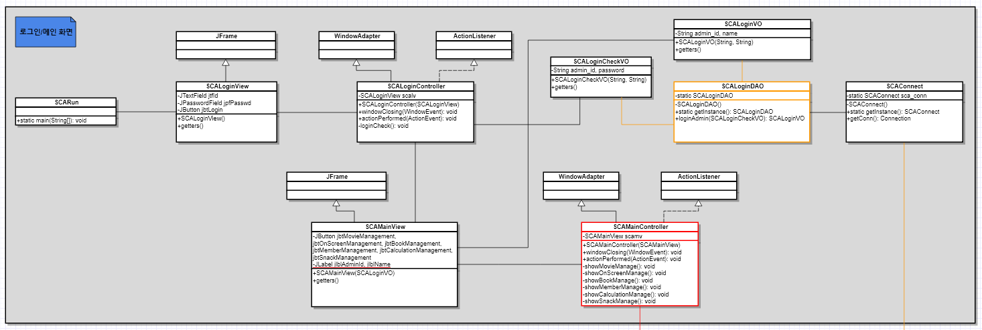
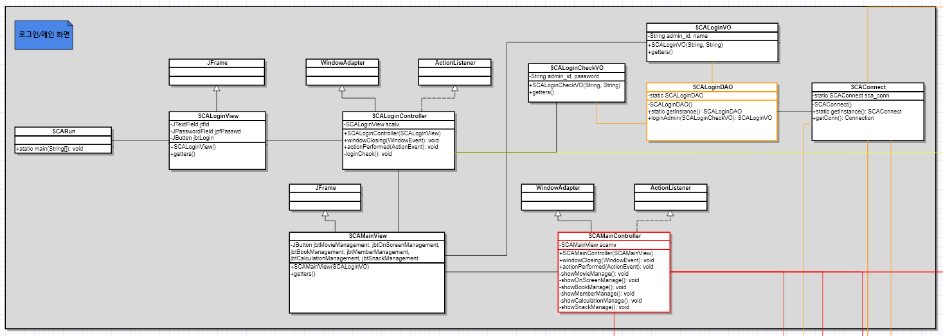
6. 클래스 다이어그램 – 박영민
06. Diagram
07. UI/UX
08. 시연
▶ 로그인/메인 화면

Slide 11
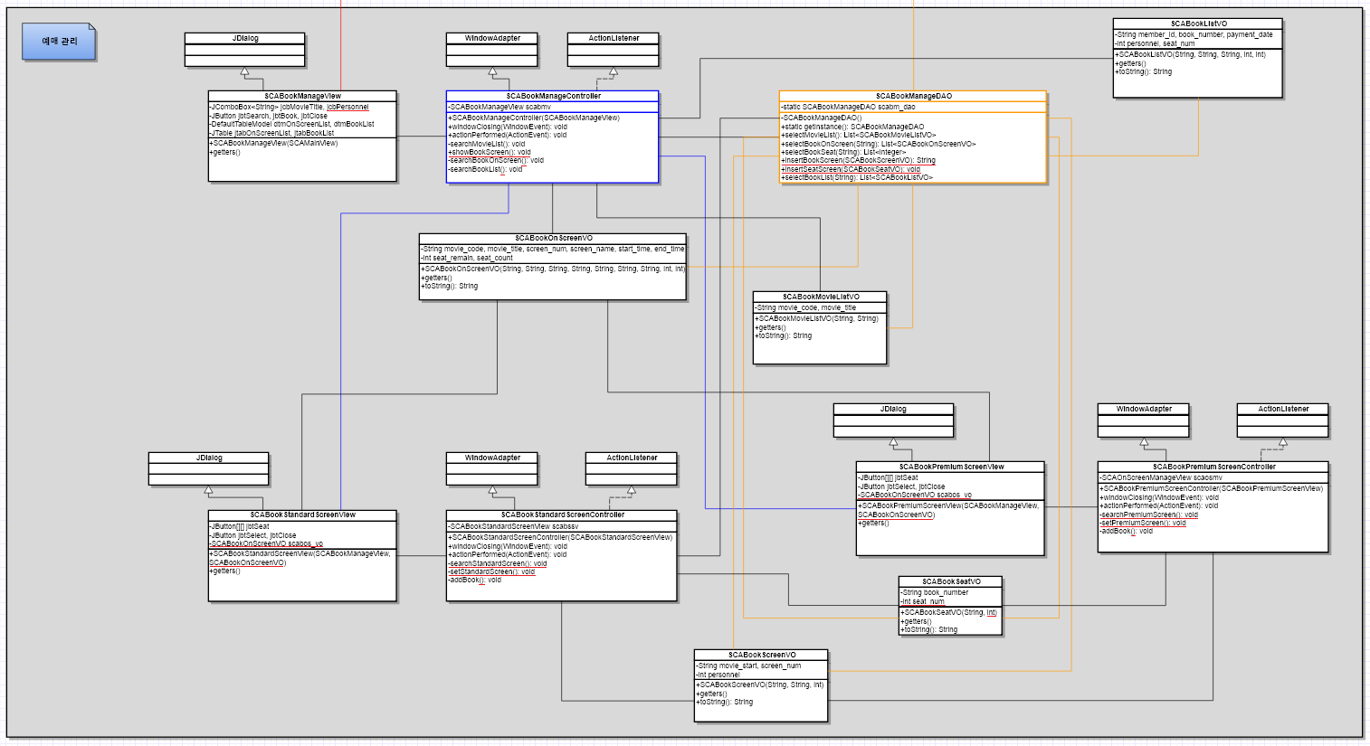
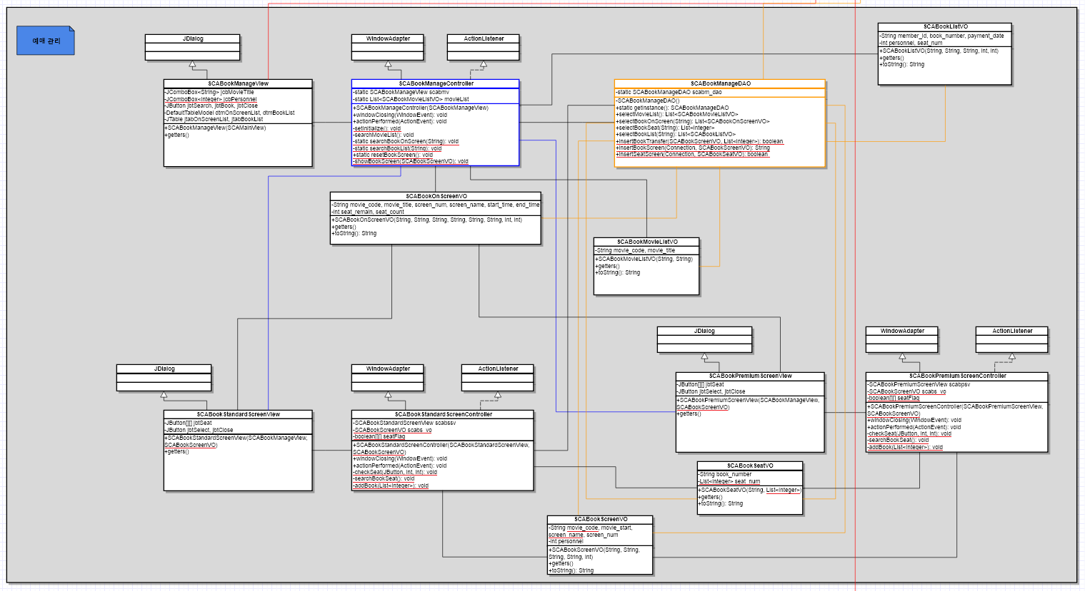
6. 클래스 다이어그램 – 박영민
06. Diagram
07. UI/UX
08. 시연
▶ 예매 관리

Slide 12
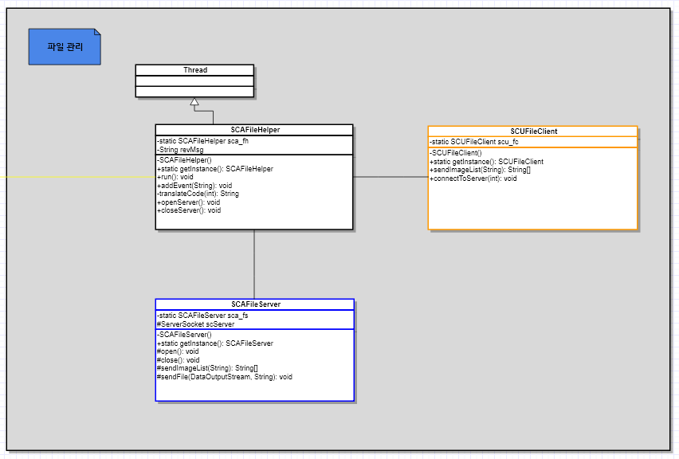
6. 클래스 다이어그램 – 박영민
▶ 파일 관리
06. Diagram
07. UI/UX
08. 시연

Slide 13
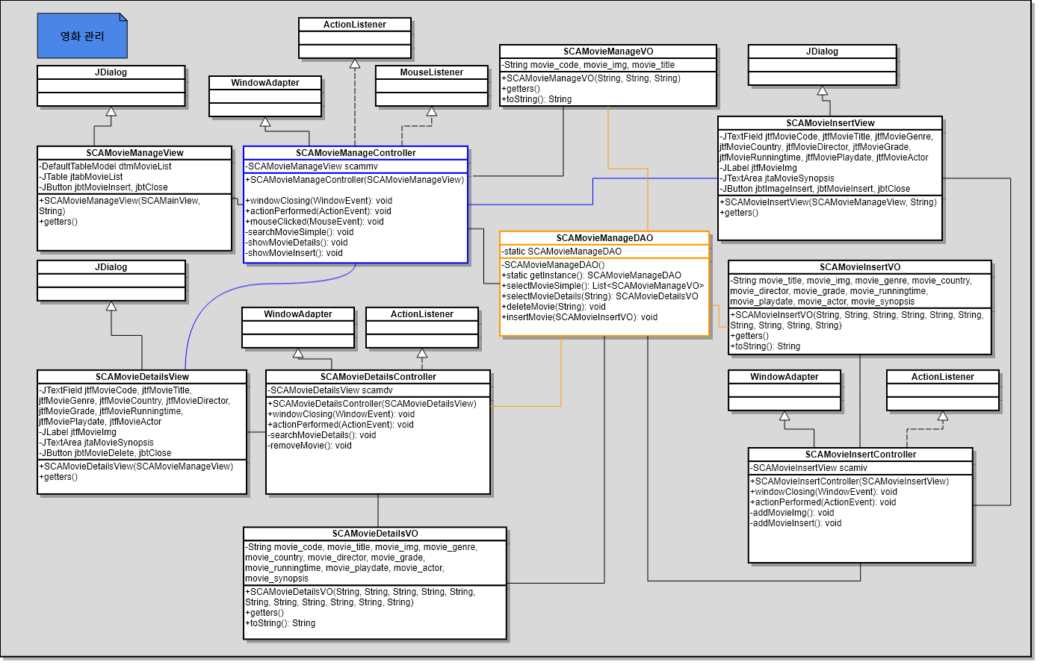
6. 클래스 다이어그램 – 노진경
▶ 영화 관리
06. Diagram
07. UI/UX
08. 시연

Slide 14
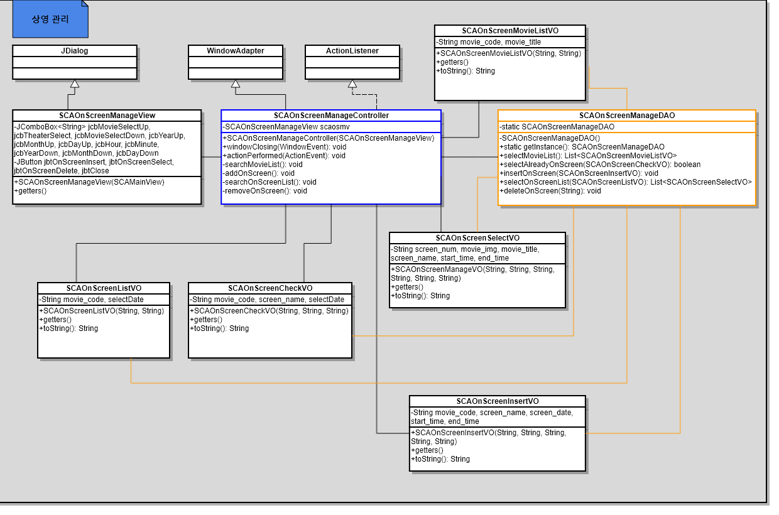
6. 클래스 다이어그램 – 노진경
▶ 상영 관리
06. Diagram
07. UI/UX
08. 시연

Slide 15
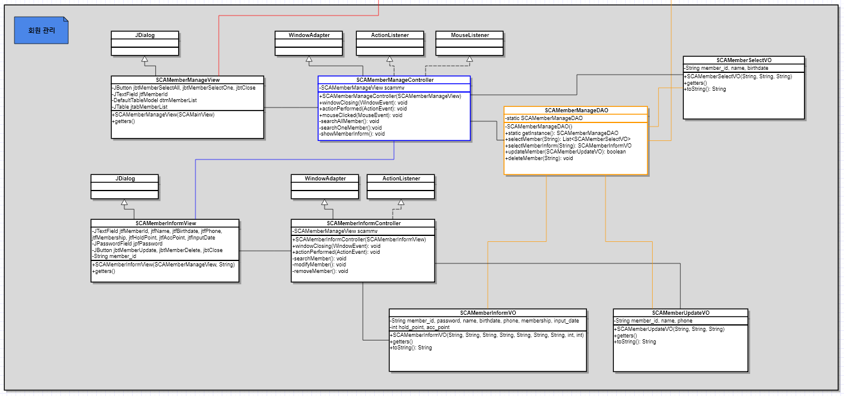
6. 클래스 다이어그램 – 김정윤
▶ 회원 관리
06. Diagram
07. UI/UX
08. 시연

Slide 16
6. 클래스 다이어그램 – 김정윤
▶ 스낵 관리
06. Diagram
07. UI/UX
08. 시연

Slide 17
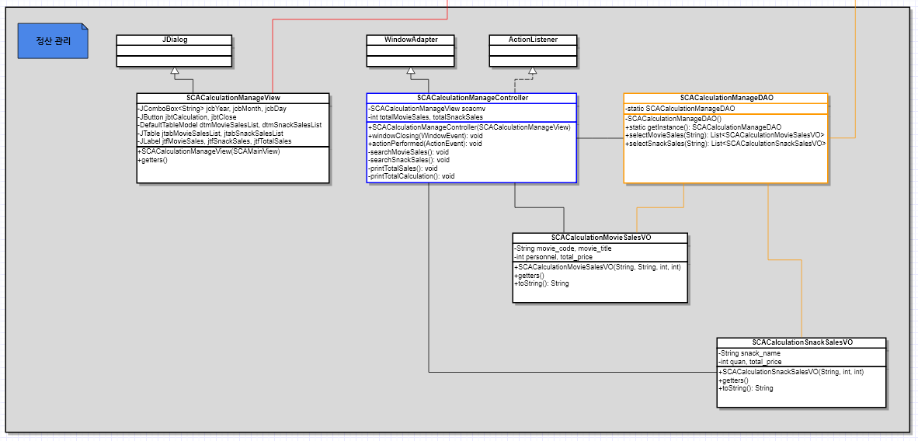
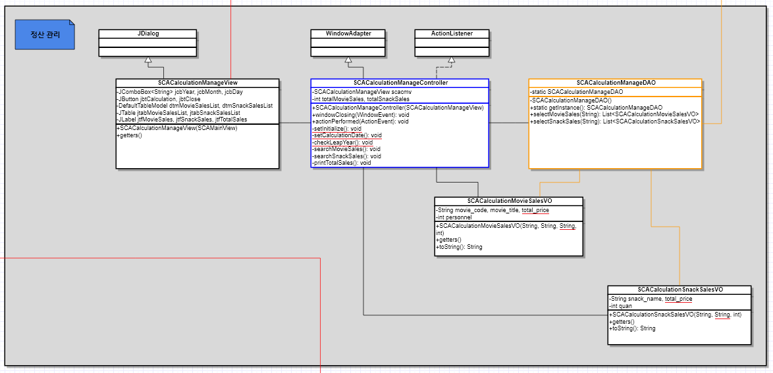
6. 클래스 다이어그램 – 최지우
06. Diagram
07. UI/UX
08. 시연
▶ 정산 관리

Slide 18
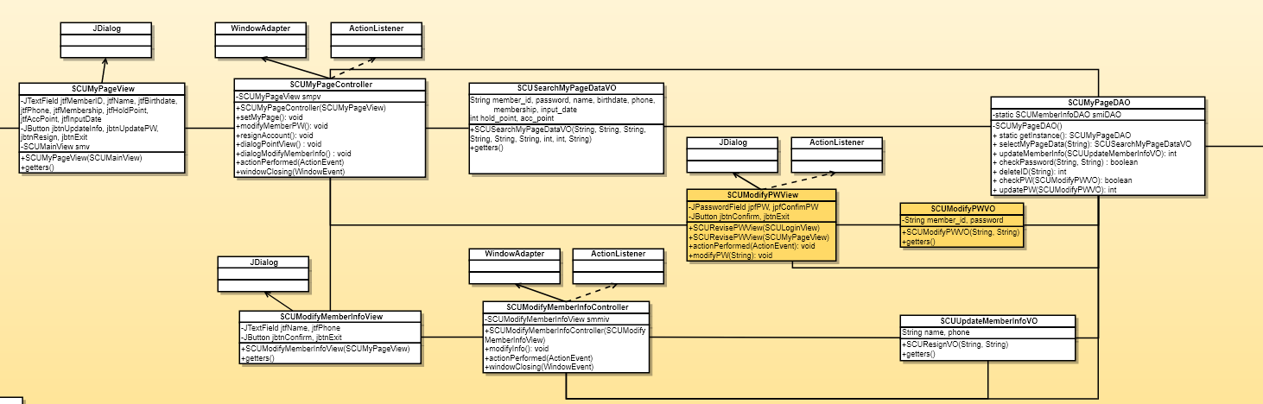
6. 클래스 다이어그램 – 김희철
06. Diagram
07. UI/UX
08. 시연
▶ 마이 페이지

Slide 19
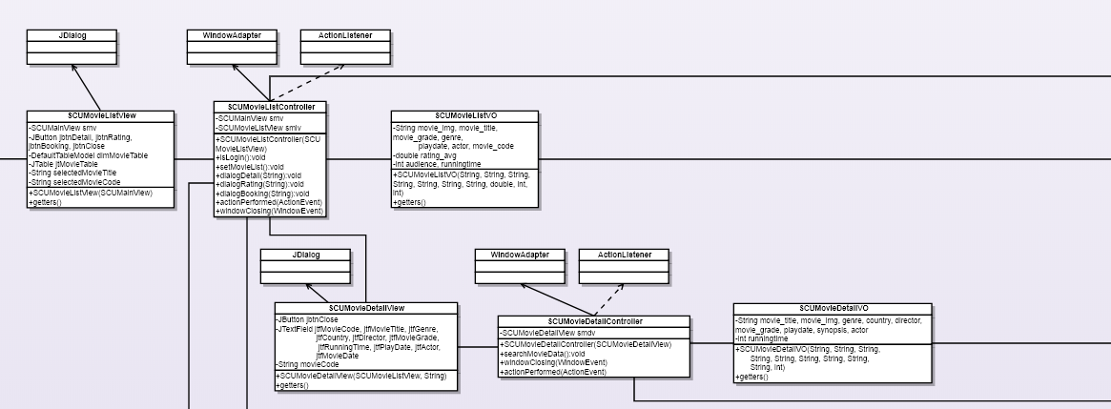
6. 클래스 다이어그램 – 김희철
06. Diagram
07. UI/UX
08. 시연
▶영화 목록, 영화 상세 정보

Slide 20
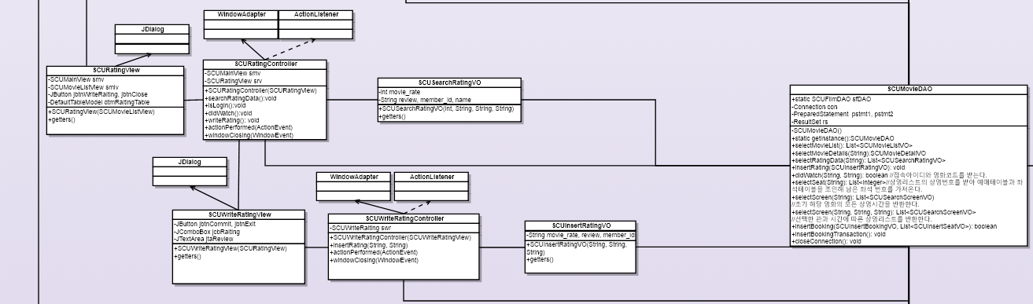
6. 클래스 다이어그램 – 김희철
06. Diagram
07. UI/UX
08. 시연
▶한줄 평 조회, 한줄 평 작성, DAO

Slide 21
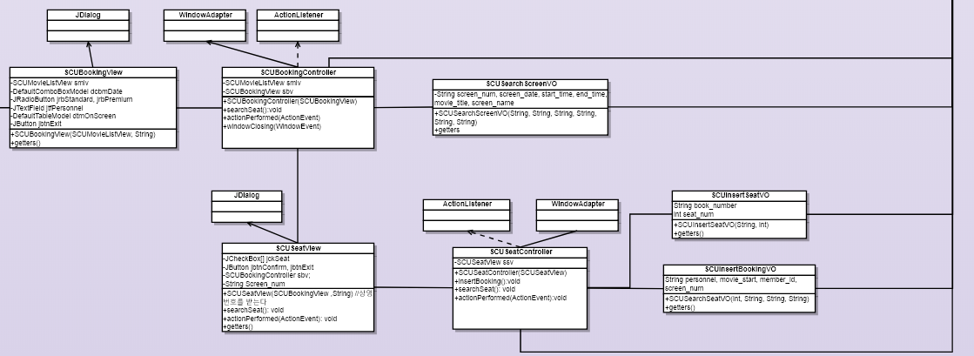
6. 클래스 다이어그램 – 김희철
06. Diagram
07. UI/UX
08. 시연
▶좌석 조회, 좌석 선택

Slide 22
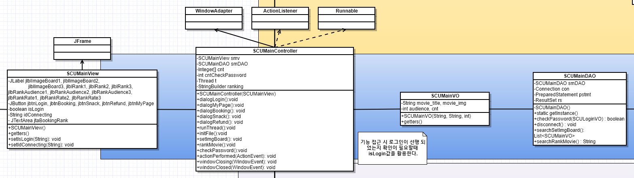
6. 클래스 다이어그램 – 박소영
▶ 메인 화면
06. Diagram
07. UI/UX
08. 시연

Slide 23
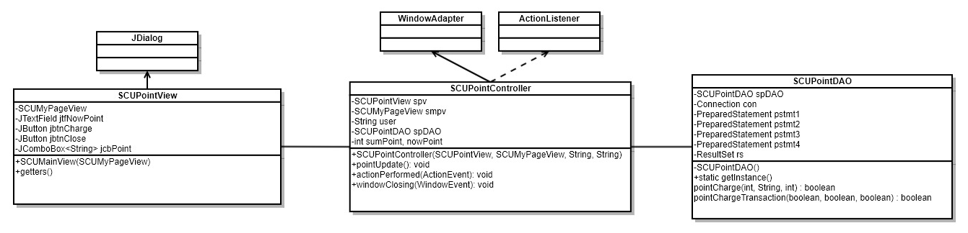
6. 클래스 다이어그램 – 박소영
▶ 포인트 충전 화면
06. Diagram
07. UI/UX
08. 시연

Slide 24
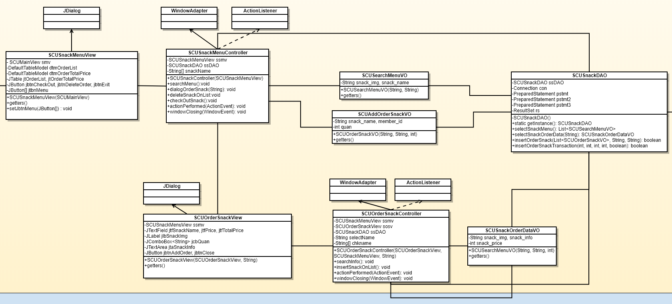
6. 클래스 다이어그램 – 박소영
▶ 스낵 화면
06. Diagram
07. UI/UX
08. 시연

Slide 25
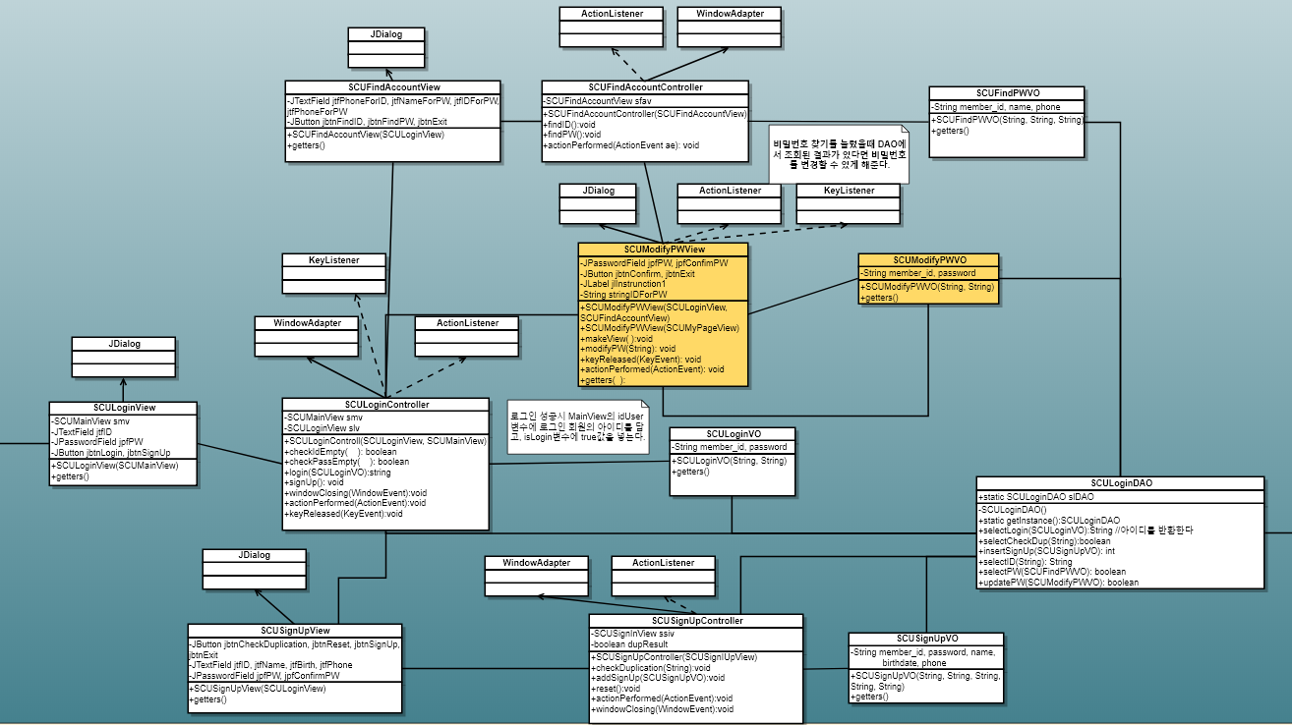
6. 클래스 다이어그램 – 이지수
▶ 로그인/ 회원가입/ 계정찾기
06. Diagram
07. UI/UX
08. 시연

Slide 26
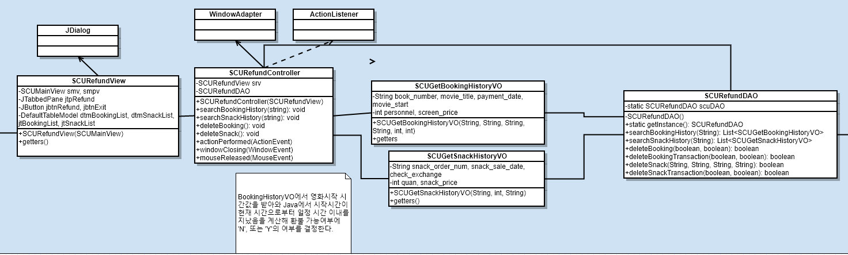
6. 클래스 다이어그램 – 이지수
▶ 영화 예매/ 스낵 구매 내역 확인 및 취소
06. Diagram
07. UI/UX
08. 시연

Slide 27
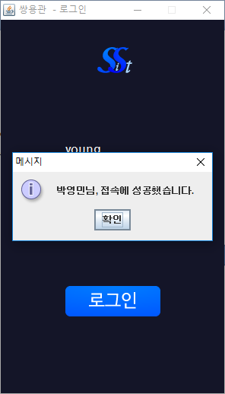
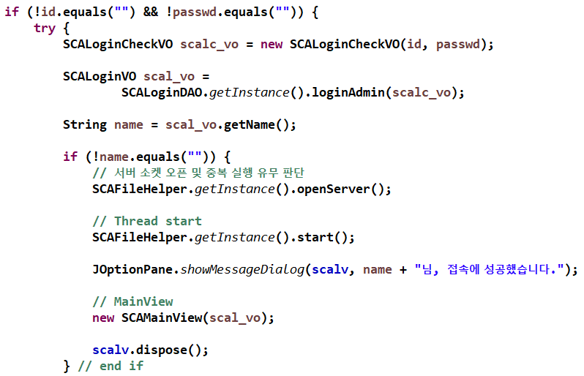
7. UI/UX 기능 – 박영민
07. UI/UX
08. 시연
Notes:
보시다시피 SNS를 무분별하게 사용하다보면 이러한 실패를 가져올 수 있습니다.

Slide 28
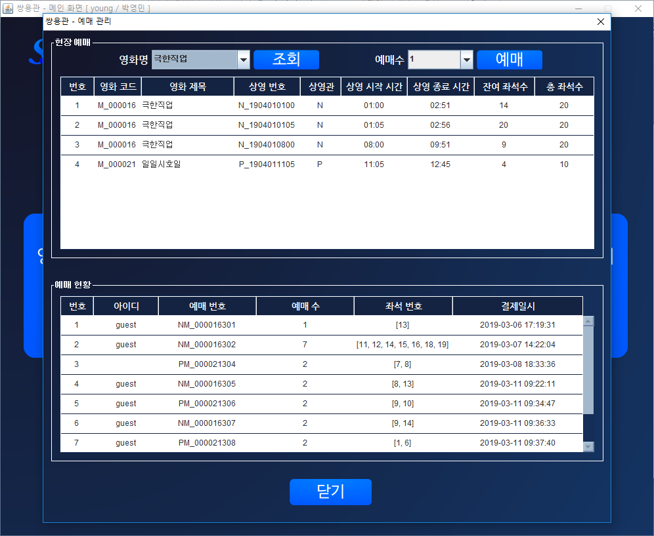
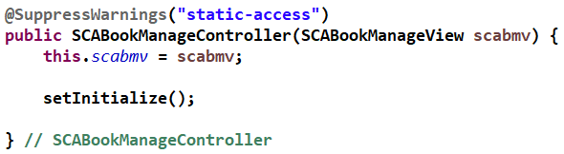
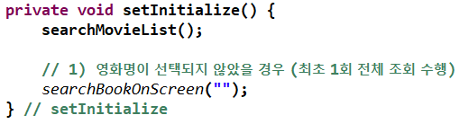
7. UI/UX 기능 – 박영민
07. UI/UX
08. 시연
Notes:
보시다시피 SNS를 무분별하게 사용하다보면 이러한 실패를 가져올 수 있습니다.

Slide 29
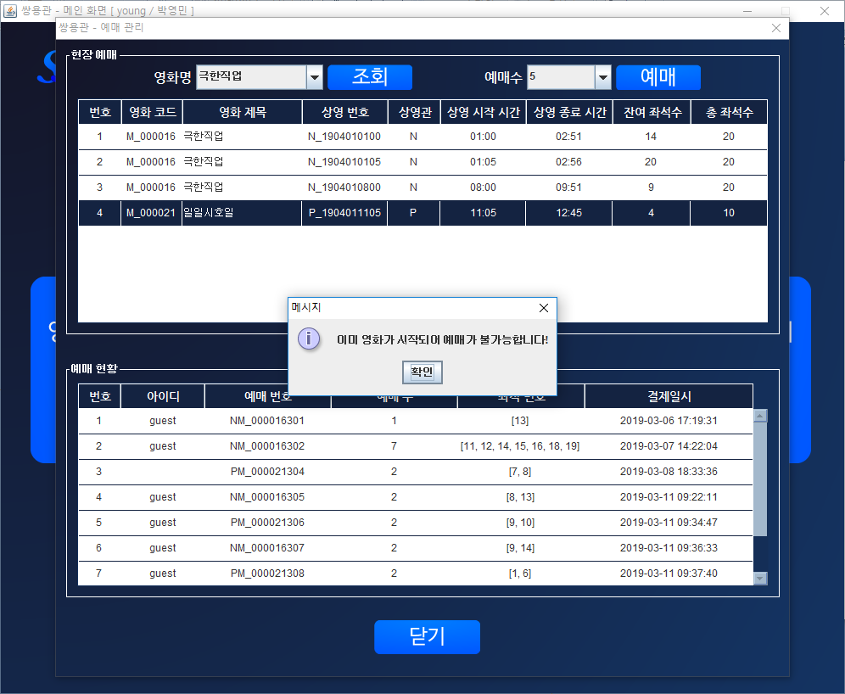
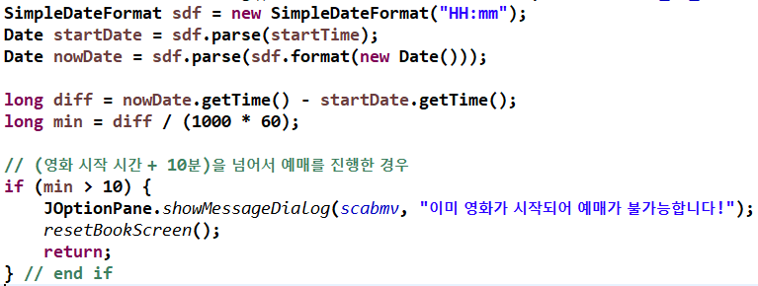
7. UI/UX 기능 – 박영민
07. UI/UX
08. 시연
Notes:
보시다시피 SNS를 무분별하게 사용하다보면 이러한 실패를 가져올 수 있습니다.

Slide 30
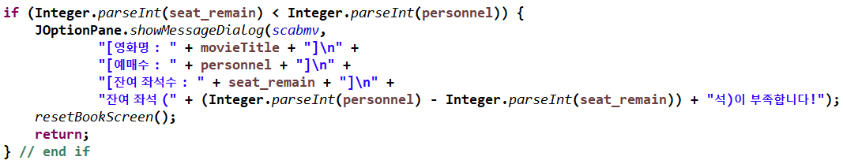
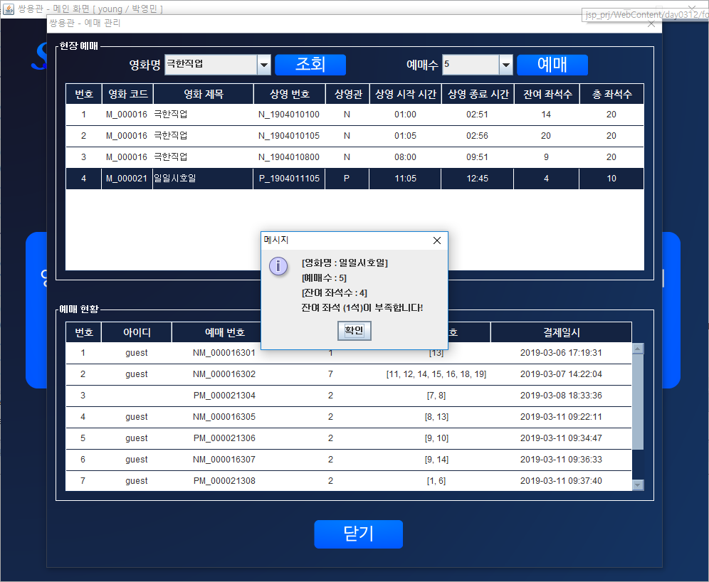
7. UI/UX 기능 – 박영민
07. UI/UX
08. 시연
Notes:
보시다시피 SNS를 무분별하게 사용하다보면 이러한 실패를 가져올 수 있습니다.

Slide 31
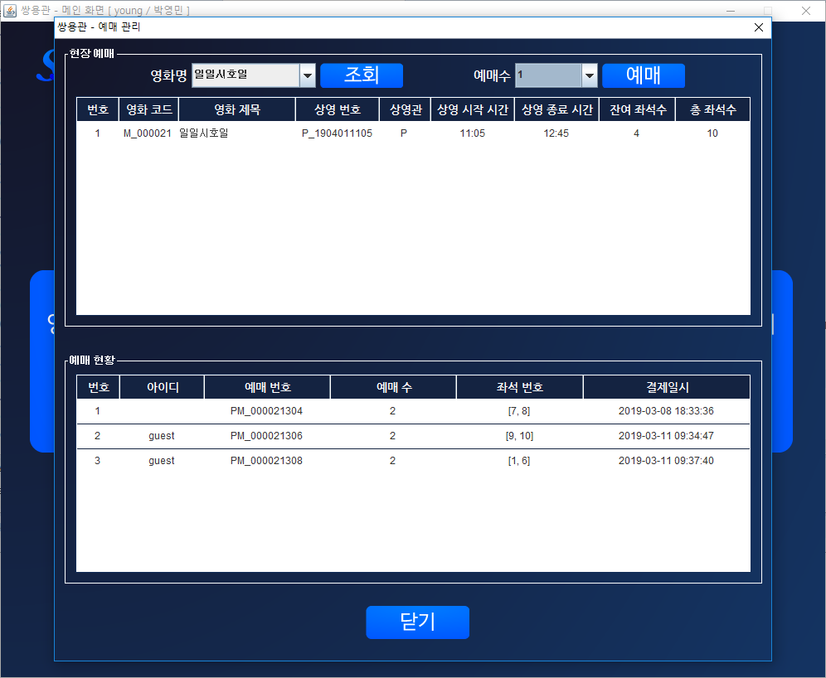
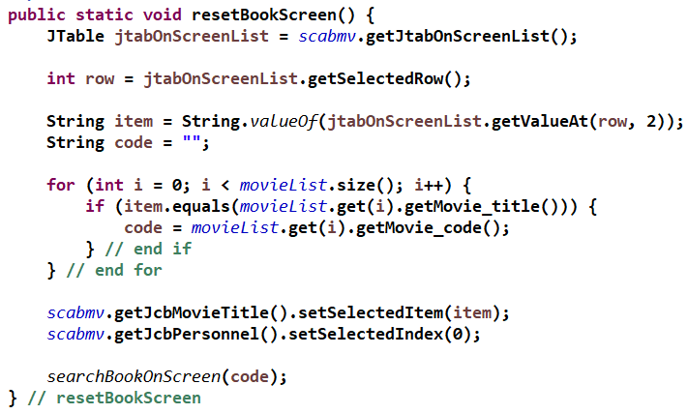
7. UI/UX 기능 – 박영민
07. UI/UX
08. 시연
Notes:
보시다시피 SNS를 무분별하게 사용하다보면 이러한 실패를 가져올 수 있습니다.

Slide 32
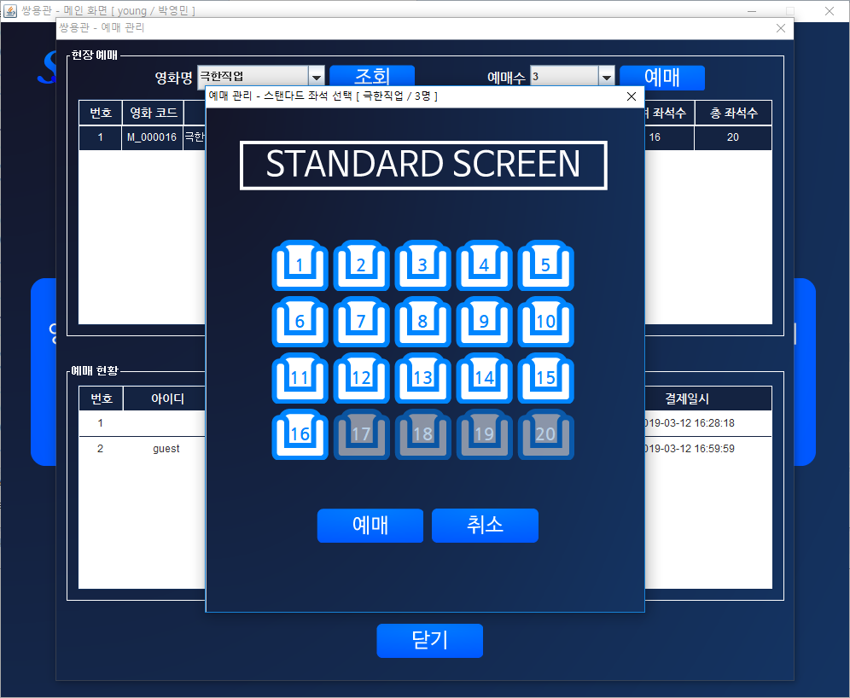
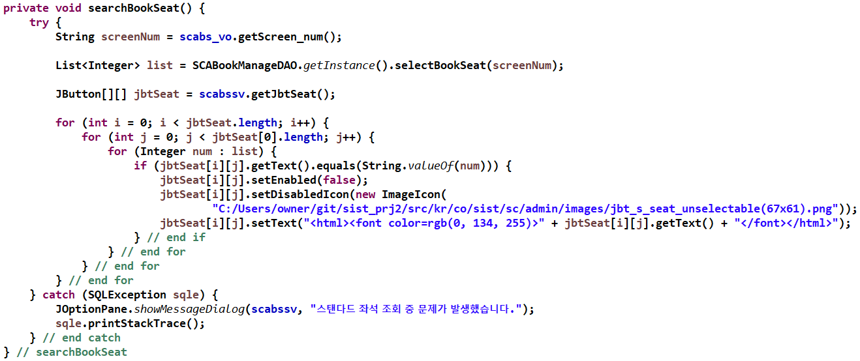
7. UI/UX 기능 – 박영민
07. UI/UX
08. 시연
Notes:
보시다시피 SNS를 무분별하게 사용하다보면 이러한 실패를 가져올 수 있습니다.

Slide 33
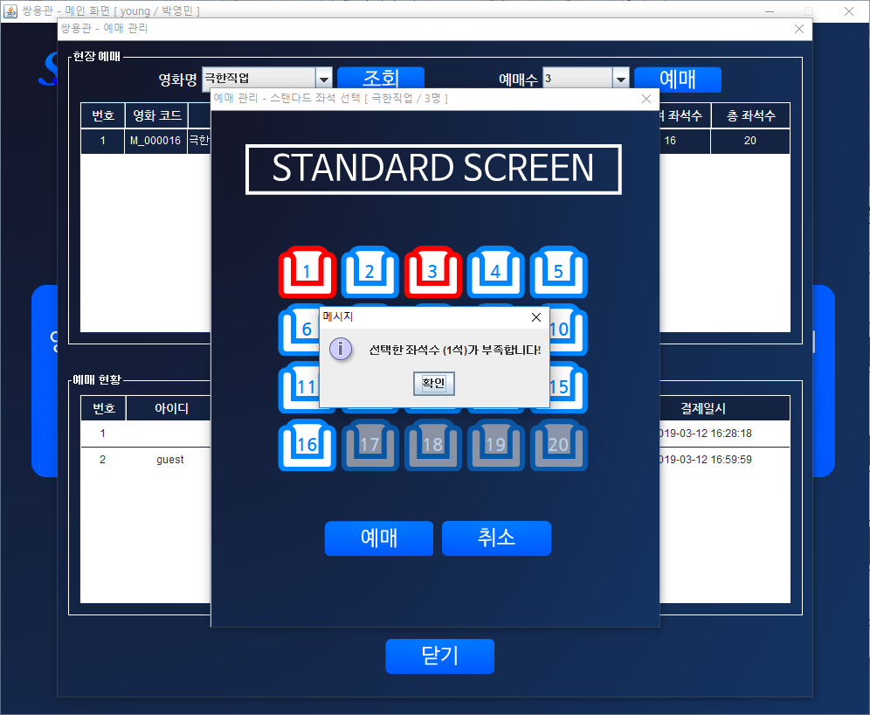
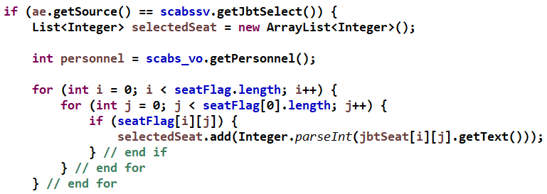
7. UI/UX 기능 – 박영민
07. UI/UX
08. 시연
Notes:
보시다시피 SNS를 무분별하게 사용하다보면 이러한 실패를 가져올 수 있습니다.

Slide 34
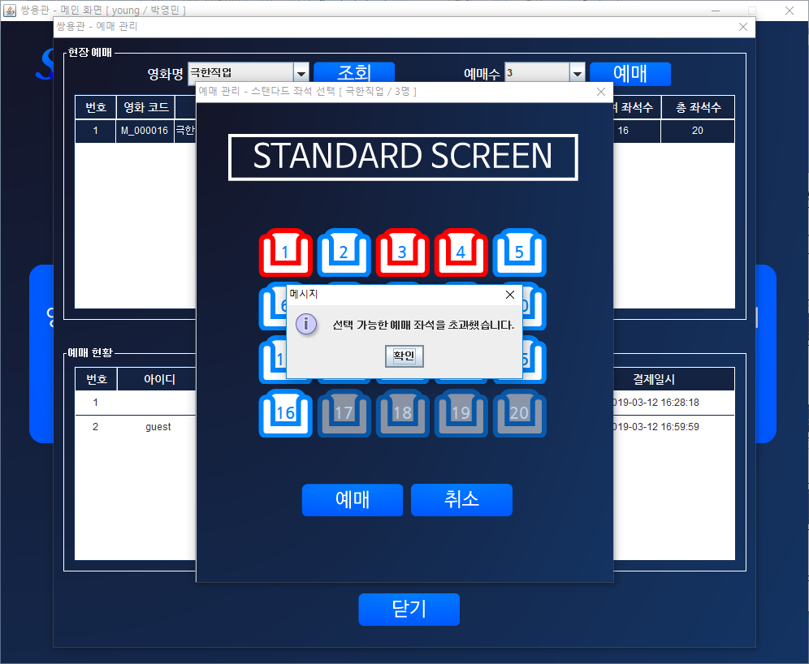
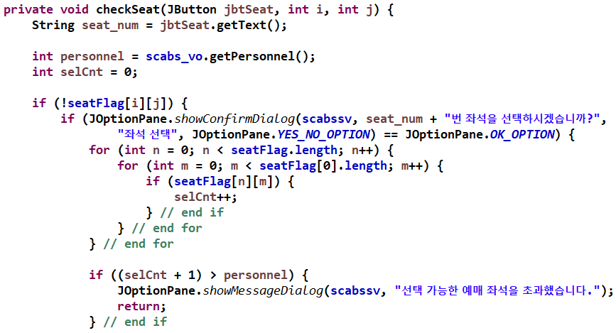
7. UI/UX 기능 – 박영민
07. UI/UX
08. 시연
Notes:
보시다시피 SNS를 무분별하게 사용하다보면 이러한 실패를 가져올 수 있습니다.

Slide 35
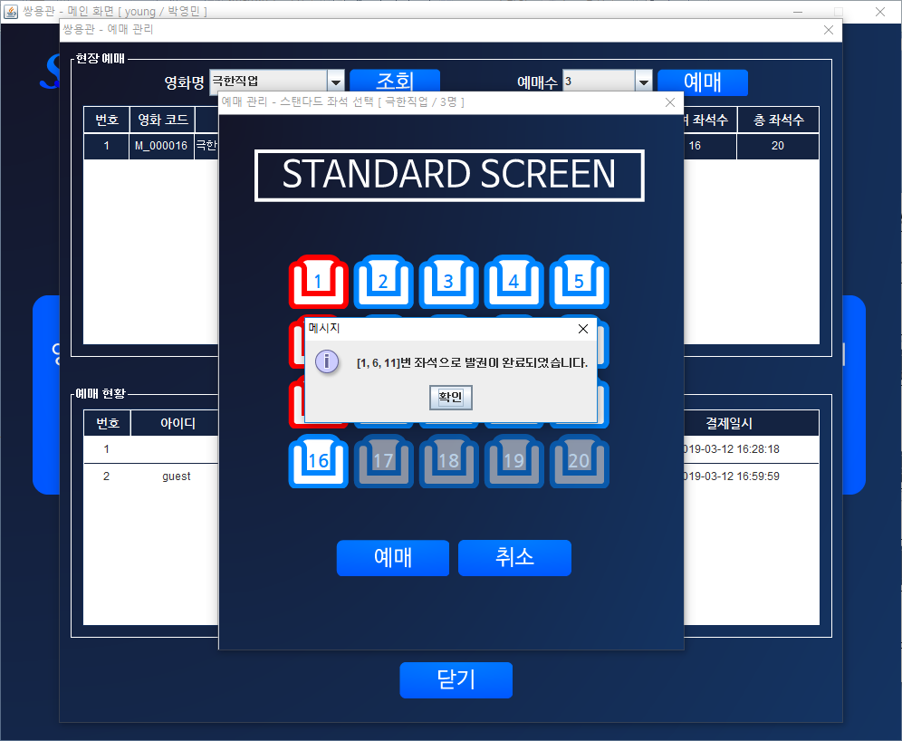
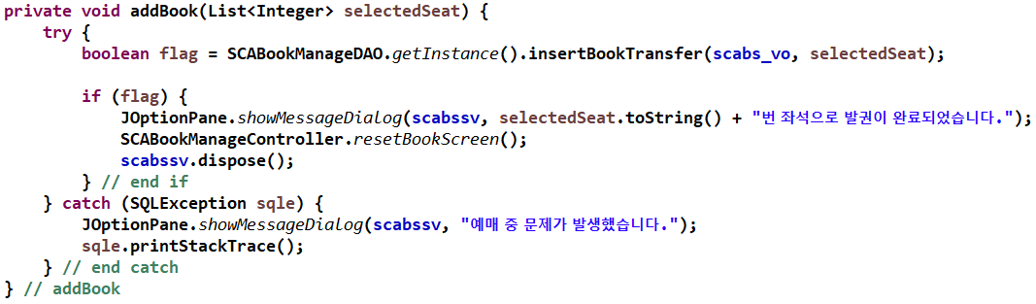
7. UI/UX 기능 – 박영민
07. UI/UX
08. 시연
Notes:
보시다시피 SNS를 무분별하게 사용하다보면 이러한 실패를 가져올 수 있습니다.

Slide 36
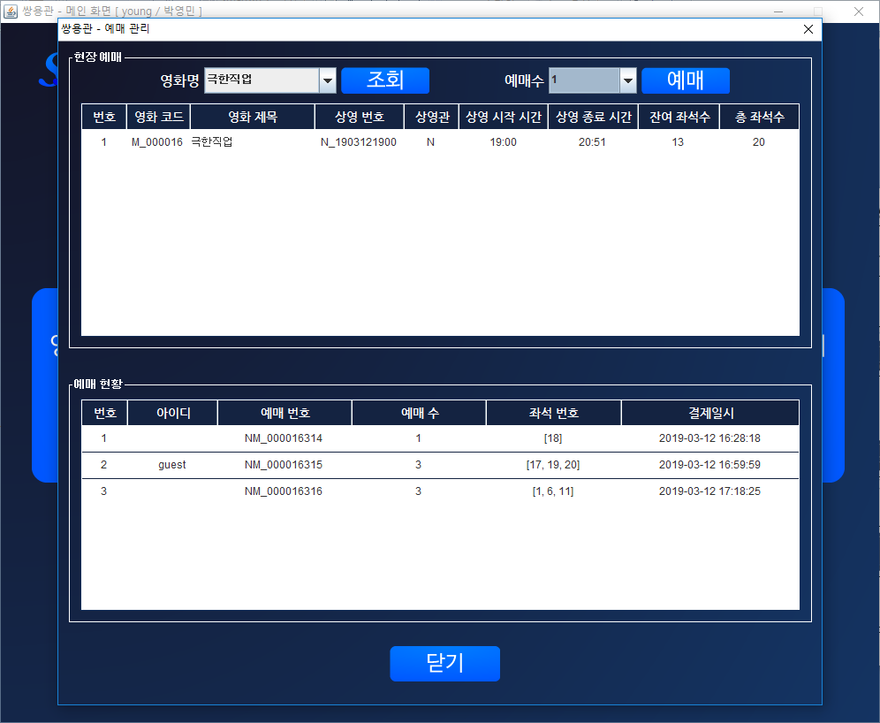
7. UI/UX 기능 – 박영민
07. UI/UX
08. 시연
Notes:
보시다시피 SNS를 무분별하게 사용하다보면 이러한 실패를 가져올 수 있습니다.

Slide 37
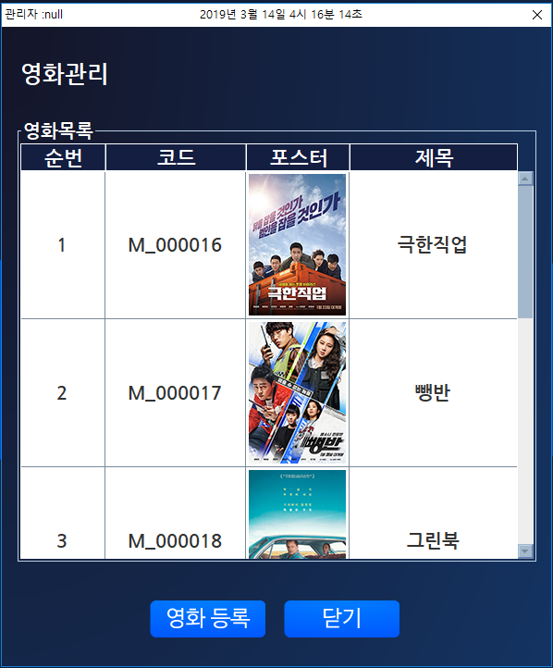
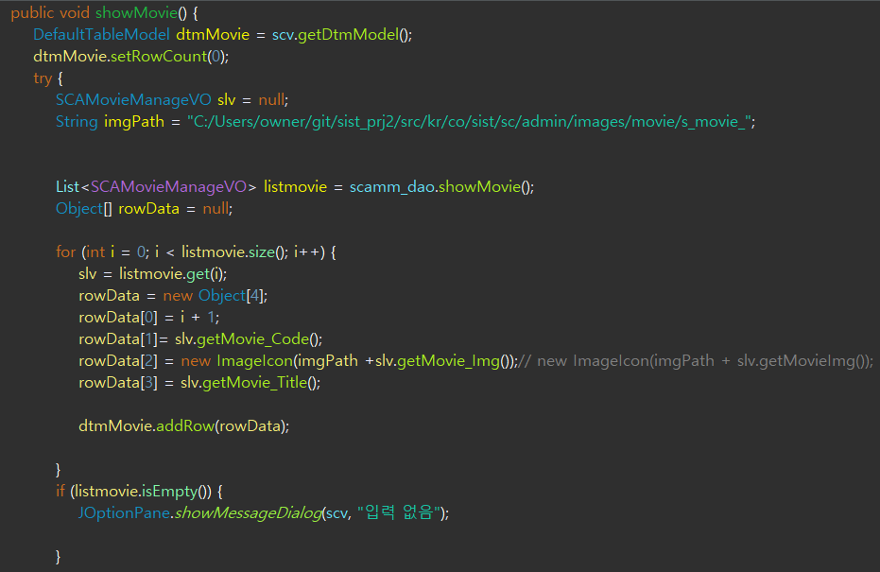
7. UI/UX 기능 – 노진경
07. UI/UX
08. 시연
Notes:
보시다시피 SNS를 무분별하게 사용하다보면 이러한 실패를 가져올 수 있습니다.

Slide 38
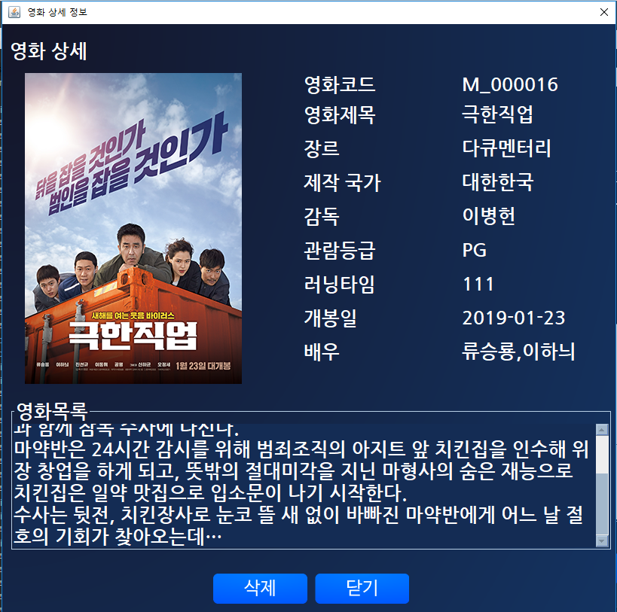


7. UI/UX 기능 – 노진경
07. UI/UX
08. 시연
Notes:
보시다시피 SNS를 무분별하게 사용하다보면 이러한 실패를 가져올 수 있습니다.

Slide 39




7. UI/UX 기능 – 노진경
07. UI/UX
08. 시연
Notes:
보시다시피 SNS를 무분별하게 사용하다보면 이러한 실패를 가져올 수 있습니다.

Slide 40





7. UI/UX 기능 – 노진경
07. UI/UX
08. 시연
Notes:
보시다시피 SNS를 무분별하게 사용하다보면 이러한 실패를 가져올 수 있습니다.

Slide 41



7. UI/UX 기능 – 노진경
07. UI/UX
08. 시연
Notes:
보시다시피 SNS를 무분별하게 사용하다보면 이러한 실패를 가져올 수 있습니다.

Slide 42


7. UI/UX 기능 – 노진경
07. UI/UX
08. 시연
Notes:
보시다시피 SNS를 무분별하게 사용하다보면 이러한 실패를 가져올 수 있습니다.

Slide 43



7. UI/UX 기능 – 김정윤
07. UI/UX
08. 시연
Notes:
보시다시피 SNS를 무분별하게 사용하다보면 이러한 실패를 가져올 수 있습니다.

Slide 44


7. UI/UX 기능 – 김정윤
07. UI/UX
08. 시연
Notes:
보시다시피 SNS를 무분별하게 사용하다보면 이러한 실패를 가져올 수 있습니다.

Slide 45



7. UI/UX 기능 – 김정윤
07. UI/UX
08. 시연
Notes:
보시다시피 SNS를 무분별하게 사용하다보면 이러한 실패를 가져올 수 있습니다.

Slide 46






7. UI/UX 기능 – 김정윤
07. UI/UX
08. 시연
Notes:
보시다시피 SNS를 무분별하게 사용하다보면 이러한 실패를 가져올 수 있습니다.

Slide 47



7. UI/UX 기능 – 김정윤
07. UI/UX
08. 시연
Notes:
보시다시피 SNS를 무분별하게 사용하다보면 이러한 실패를 가져올 수 있습니다.

Slide 48



7. UI/UX 기능 – 김정윤
07. UI/UX
08. 시연
Notes:
보시다시피 SNS를 무분별하게 사용하다보면 이러한 실패를 가져올 수 있습니다.

Slide 49



7. UI/UX 기능 – 김정윤
07. UI/UX
08. 시연
Notes:
보시다시피 SNS를 무분별하게 사용하다보면 이러한 실패를 가져올 수 있습니다.

Slide 50



7. UI/UX 기능 – 김정윤
07. UI/UX
08. 시연
Notes:
보시다시피 SNS를 무분별하게 사용하다보면 이러한 실패를 가져올 수 있습니다.

Slide 51






7. UI/UX 기능 – 김정윤
07. UI/UX
08. 시연
Notes:
보시다시피 SNS를 무분별하게 사용하다보면 이러한 실패를 가져올 수 있습니다.

Slide 52


7. UI/UX 기능 – 김정윤
07. UI/UX
08. 시연
Notes:
보시다시피 SNS를 무분별하게 사용하다보면 이러한 실패를 가져올 수 있습니다.

Slide 53



7. UI/UX 기능 – 김정윤
07. UI/UX
08. 시연
Notes:
보시다시피 SNS를 무분별하게 사용하다보면 이러한 실패를 가져올 수 있습니다.

Slide 54


7. UI/UX 기능 – 김정윤
07. UI/UX
08. 시연
Notes:
보시다시피 SNS를 무분별하게 사용하다보면 이러한 실패를 가져올 수 있습니다.

Slide 55


7. UI/UX 기능 – 김정윤
07. UI/UX
08. 시연
Notes:
보시다시피 SNS를 무분별하게 사용하다보면 이러한 실패를 가져올 수 있습니다.

Slide 56



7. UI/UX 기능 – 김정윤
07. UI/UX
08. 시연
Notes:
보시다시피 SNS를 무분별하게 사용하다보면 이러한 실패를 가져올 수 있습니다.

Slide 57



7. UI/UX 기능 – 김정윤
07. UI/UX
08. 시연
Notes:
보시다시피 SNS를 무분별하게 사용하다보면 이러한 실패를 가져올 수 있습니다.

Slide 58



7. UI/UX 기능 – 김정윤
07. UI/UX
08. 시연
Notes:
보시다시피 SNS를 무분별하게 사용하다보면 이러한 실패를 가져올 수 있습니다.

Slide 59


7. UI/UX 기능 – 김정윤
07. UI/UX
08. 시연
Notes:
보시다시피 SNS를 무분별하게 사용하다보면 이러한 실패를 가져올 수 있습니다.

Slide 60



7. UI/UX 기능 – 최지우
아래처럼 작성
07. UI/UX
08. 시연
Notes:
보시다시피 SNS를 무분별하게 사용하다보면 이러한 실패를 가져올 수 있습니다.

Slide 61



7. UI/UX 기능 – 최지우
아래처럼 작성
07. UI/UX
08. 시연
Notes:
보시다시피 SNS를 무분별하게 사용하다보면 이러한 실패를 가져올 수 있습니다.

Slide 62

7. UI/UX 기능 – 최지우
아래처럼 작성
07. UI/UX
08. 시연
Notes:
보시다시피 SNS를 무분별하게 사용하다보면 이러한 실패를 가져올 수 있습니다.

Slide 63



7. UI/UX 기능 – 최지우
07. UI/UX
08. 시연
DB연동을 위해 숫자 앞 에 ’0’ 을붙이는코드
Notes:
보시다시피 SNS를 무분별하게 사용하다보면 이러한 실패를 가져올 수 있습니다.

Slide 64


7. UI/UX 기능 – 최지우
07. UI/UX
08. 시연
2월28일29일코드
Notes:
보시다시피 SNS를 무분별하게 사용하다보면 이러한 실패를 가져올 수 있습니다.

Slide 65


7. UI/UX 기능 – 최지우
07. UI/UX
08. 시연
Notes:
보시다시피 SNS를 무분별하게 사용하다보면 이러한 실패를 가져올 수 있습니다.

Slide 66


7. UI/UX 기능 – 최지우
07. UI/UX
08. 시연
Notes:
보시다시피 SNS를 무분별하게 사용하다보면 이러한 실패를 가져올 수 있습니다.

Slide 67


7. UI/UX 기능 – 김희철
07. UI/UX
08. 시연
Notes:
보시다시피 SNS를 무분별하게 사용하다보면 이러한 실패를 가져올 수 있습니다.

Slide 68





7. UI/UX 기능 – 김희철
07. UI/UX
08. 시연
Notes:
보시다시피 SNS를 무분별하게 사용하다보면 이러한 실패를 가져올 수 있습니다.

Slide 69


7. UI/UX 기능 – 김희철
07. UI/UX
08. 시연
Notes:
보시다시피 SNS를 무분별하게 사용하다보면 이러한 실패를 가져올 수 있습니다.

Slide 70





7. UI/UX 기능 – 김희철
07. UI/UX
08. 시연
Notes:
보시다시피 SNS를 무분별하게 사용하다보면 이러한 실패를 가져올 수 있습니다.

Slide 71




7. UI/UX 기능 – 김희철
07. UI/UX
08. 시연
Notes:
보시다시피 SNS를 무분별하게 사용하다보면 이러한 실패를 가져올 수 있습니다.

Slide 72



7. UI/UX 기능 – 김희철
07. UI/UX
08. 시연
Notes:
보시다시피 SNS를 무분별하게 사용하다보면 이러한 실패를 가져올 수 있습니다.

Slide 73





7. UI/UX 기능 – 김희철
07. UI/UX
08. 시연
Notes:
보시다시피 SNS를 무분별하게 사용하다보면 이러한 실패를 가져올 수 있습니다.

Slide 74


7. UI/UX 기능 – 김희철
07. UI/UX
08. 시연
Notes:
보시다시피 SNS를 무분별하게 사용하다보면 이러한 실패를 가져올 수 있습니다.

Slide 75


7. UI/UX 기능 – 김희철
07. UI/UX
08. 시연
Notes:
보시다시피 SNS를 무분별하게 사용하다보면 이러한 실패를 가져올 수 있습니다.

Slide 76



7. UI/UX 기능 – 김희철
07. UI/UX
08. 시연
Notes:
보시다시피 SNS를 무분별하게 사용하다보면 이러한 실패를 가져올 수 있습니다.

Slide 77



7. UI/UX 기능 – 김희철
07. UI/UX
08. 시연
Notes:
보시다시피 SNS를 무분별하게 사용하다보면 이러한 실패를 가져올 수 있습니다.

Slide 78


7. UI/UX 기능 – 김희철
07. UI/UX
08. 시연
Notes:
보시다시피 SNS를 무분별하게 사용하다보면 이러한 실패를 가져올 수 있습니다.

Slide 79



7. UI/UX 기능 – 김희철
07. UI/UX
08. 시연
Notes:
보시다시피 SNS를 무분별하게 사용하다보면 이러한 실패를 가져올 수 있습니다.

Slide 80


7. UI/UX 기능 – 김희철
07. UI/UX
08. 시연
Notes:
보시다시피 SNS를 무분별하게 사용하다보면 이러한 실패를 가져올 수 있습니다.

Slide 81


7. UI/UX 기능 – 김희철
07. UI/UX
08. 시연
Notes:
보시다시피 SNS를 무분별하게 사용하다보면 이러한 실패를 가져올 수 있습니다.

Slide 82



7. UI/UX 기능 – 김희철
07. UI/UX
08. 시연
Notes:
보시다시피 SNS를 무분별하게 사용하다보면 이러한 실패를 가져올 수 있습니다.

Slide 83



7. UI/UX 기능 – 김희철
07. UI/UX
08. 시연
Notes:
보시다시피 SNS를 무분별하게 사용하다보면 이러한 실패를 가져올 수 있습니다.

Slide 84

7. UI/UX 기능 – 박소영
07. UI/UX
08. 시연
Notes:
보시다시피 SNS를 무분별하게 사용하다보면 이러한 실패를 가져올 수 있습니다.

Slide 85


7. UI/UX 기능 – 박소영
07. UI/UX
08. 시연
Notes:
보시다시피 SNS를 무분별하게 사용하다보면 이러한 실패를 가져올 수 있습니다.

Slide 86


7. UI/UX 기능 – 박소영
07. UI/UX
08. 시연
Thread 적용
Notes:
보시다시피 SNS를 무분별하게 사용하다보면 이러한 실패를 가져올 수 있습니다.

Slide 87




7. UI/UX 기능 – 박소영
07. UI/UX
08. 시연
Notes:
보시다시피 SNS를 무분별하게 사용하다보면 이러한 실패를 가져올 수 있습니다.

Slide 88


7. UI/UX 기능 – 박소영
07. UI/UX
08. 시연
Notes:
보시다시피 SNS를 무분별하게 사용하다보면 이러한 실패를 가져올 수 있습니다.

Slide 89


7. UI/UX 기능 – 박소영
07. UI/UX
08. 시연
Notes:
보시다시피 SNS를 무분별하게 사용하다보면 이러한 실패를 가져올 수 있습니다.

Slide 90


7. UI/UX 기능 – 박소영
07. UI/UX
08. 시연
Notes:
보시다시피 SNS를 무분별하게 사용하다보면 이러한 실패를 가져올 수 있습니다.

Slide 91




7. UI/UX 기능 – 박소영
07. UI/UX
08. 시연
Notes:
보시다시피 SNS를 무분별하게 사용하다보면 이러한 실패를 가져올 수 있습니다.

Slide 92



7. UI/UX 기능 – 박소영
07. UI/UX
08. 시연
Notes:
보시다시피 SNS를 무분별하게 사용하다보면 이러한 실패를 가져올 수 있습니다.

Slide 93



7. UI/UX 기능 – 박소영
07. UI/UX
08. 시연
Notes:
보시다시피 SNS를 무분별하게 사용하다보면 이러한 실패를 가져올 수 있습니다.

Slide 94


7. UI/UX 기능 – 박소영
07. UI/UX
08. 시연
Notes:
보시다시피 SNS를 무분별하게 사용하다보면 이러한 실패를 가져올 수 있습니다.

Slide 95



7. UI/UX 기능 – 박소영
07. UI/UX
08. 시연
Notes:
보시다시피 SNS를 무분별하게 사용하다보면 이러한 실패를 가져올 수 있습니다.

Slide 96


7. UI/UX 기능 – 박소영
07. UI/UX
08. 시연
Notes:
보시다시피 SNS를 무분별하게 사용하다보면 이러한 실패를 가져올 수 있습니다.

Slide 97


7. UI/UX 기능 – 박소영
07. UI/UX
08. 시연
Notes:
보시다시피 SNS를 무분별하게 사용하다보면 이러한 실패를 가져올 수 있습니다.

Slide 98


7. UI/UX 기능 – 박소영
07. UI/UX
08. 시연
Notes:
보시다시피 SNS를 무분별하게 사용하다보면 이러한 실패를 가져올 수 있습니다.

Slide 99


7. UI/UX 기능 – 이지수
07. UI/UX
08. 시연
Notes:
보시다시피 SNS를 무분별하게 사용하다보면 이러한 실패를 가져올 수 있습니다.

Slide 100


7. UI/UX 기능 – 이지수
07. UI/UX
08. 시연
Notes:
보시다시피 SNS를 무분별하게 사용하다보면 이러한 실패를 가져올 수 있습니다.

Slide 101


7. UI/UX 기능 – 이지수
07. UI/UX
08. 시연
Notes:
보시다시피 SNS를 무분별하게 사용하다보면 이러한 실패를 가져올 수 있습니다.

Slide 102


7. UI/UX 기능 – 이지수
07. UI/UX
08. 시연
Notes:
보시다시피 SNS를 무분별하게 사용하다보면 이러한 실패를 가져올 수 있습니다.

Slide 103


7. UI/UX 기능 – 이지수
07. UI/UX
08. 시연
Notes:
보시다시피 SNS를 무분별하게 사용하다보면 이러한 실패를 가져올 수 있습니다.

Slide 104


7. UI/UX 기능 – 이지수
07. UI/UX
08. 시연
Notes:
보시다시피 SNS를 무분별하게 사용하다보면 이러한 실패를 가져올 수 있습니다.

Slide 105


7. UI/UX 기능 – 이지수
07. UI/UX
08. 시연
Notes:
보시다시피 SNS를 무분별하게 사용하다보면 이러한 실패를 가져올 수 있습니다.

Slide 106


7. UI/UX 기능 – 이지수
07. UI/UX
08. 시연
Notes:
보시다시피 SNS를 무분별하게 사용하다보면 이러한 실패를 가져올 수 있습니다.

Slide 107


7. UI/UX 기능 – 이지수
07. UI/UX
08. 시연
Notes:
보시다시피 SNS를 무분별하게 사용하다보면 이러한 실패를 가져올 수 있습니다.

Slide 108


7. UI/UX 기능 – 이지수
07. UI/UX
08. 시연
Notes:
보시다시피 SNS를 무분별하게 사용하다보면 이러한 실패를 가져올 수 있습니다.

Slide 109


7. UI/UX 기능 – 이지수
07. UI/UX
08. 시연
Notes:
보시다시피 SNS를 무분별하게 사용하다보면 이러한 실패를 가져올 수 있습니다.

Slide 110
8. 시연
08. 시연
Notes:
보시다시피 SNS를 무분별하게 사용하다보면 이러한 실패를 가져올 수 있습니다.

Slide 111
QnA

Slide 112
Thank You!

